Slide 1
WebE – Semesterarbeit
Tower Defense Spiel
Martin Bartolomé – Thomas Curiger

Slide 2
Agenda
Spielregeln
Motivation & die Geschichte des Tower Defense
Projektverlauf
Codeausschnitte
Spieldemo
Fazit
Quellenangaben

Slide 3
Spielregeln

Slide 4

Spielregeln
Weg, welcher von Gegnern absolviert wird

Slide 5
Spielregeln
Weg, welcher von Gegnern absolviert wird
Mehrere Wellen hintereinander

Slide 6

Spielregeln
Weg, welcher von Gegnern absolviert wird
Mehrere Wellen hintereinander
Türme können vom Spieler gebaut werden

Slide 7
Spielregeln
Weg, welcher von Gegnern absolviert wird
Mehrere Wellen hintereinander
Türme können vom Spieler gebaut werden
Spiel ist verloren, wenn Gegner es auf die andere Seite schaffen

Slide 8
Spielregeln
Weg, welcher von Gegnern absolviert wird
Mehrere Wellen hintereinander
Türme können vom Spieler gebaut werden
Spiel ist verloren, wenn Gegner es auf die andere Seite schaffen
Spiel ist gewonnen, wenn alle Wellen vorbei sind, ohne dass ein Gegner es auf die andere Seite schafft

Slide 9
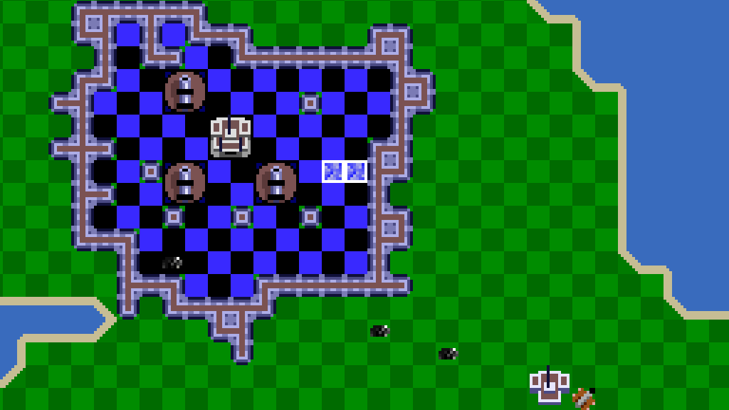
Motivation – Geschichte des Tower Defense

Slide 10
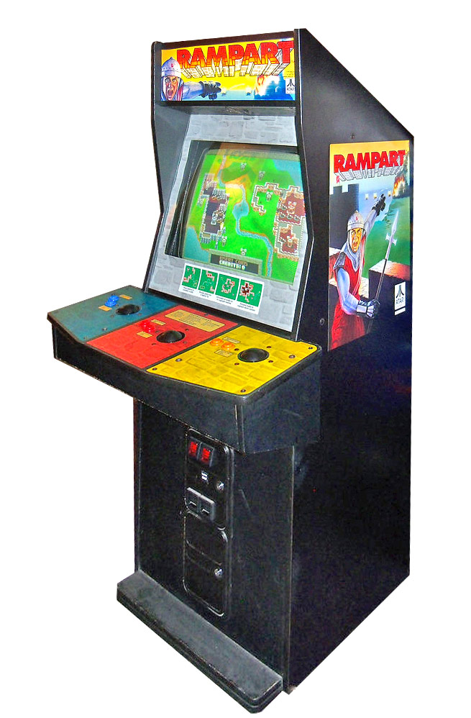
Motivation – Geschichte des Tower Defense
Release 1990 in Japan
Arcade, danach auf verschiedene Systeme portiert
Release für PS3 im Jahr 2007

Slide 11
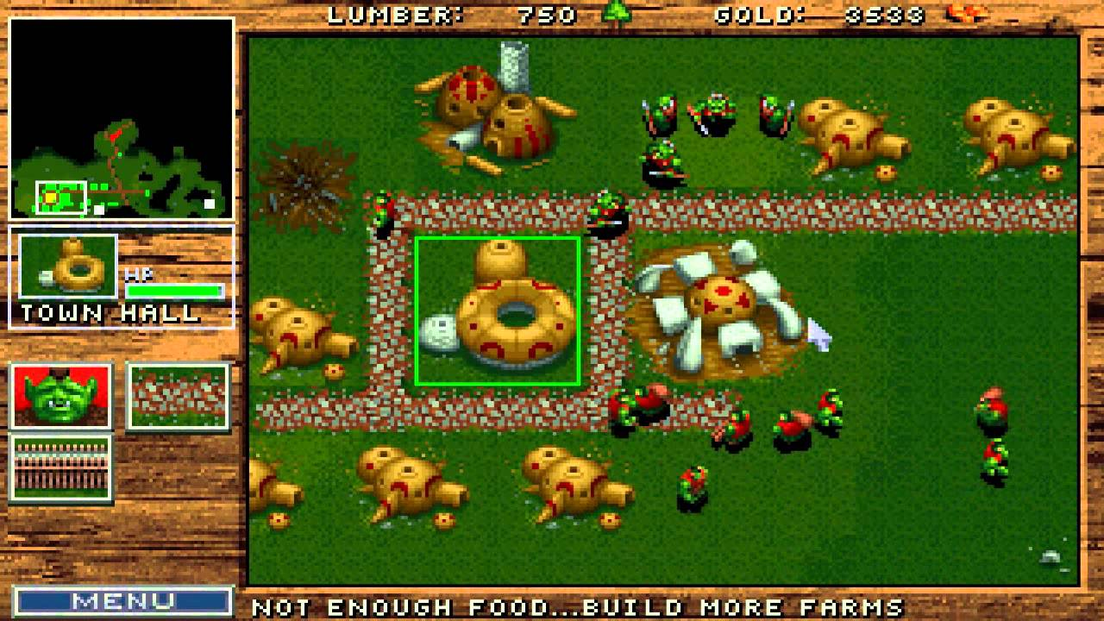
Motivation – Geschichte des Tower Defense

Slide 12
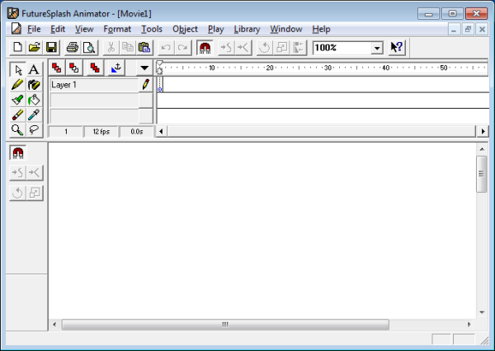
Motivation – Geschichte des Tower Defense

Slide 13
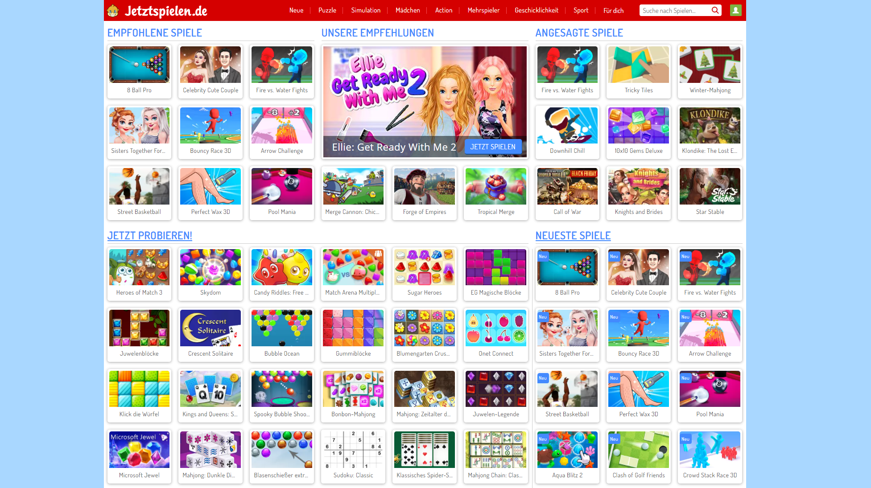
Motivation – Geschichte des Tower Defense

Slide 14
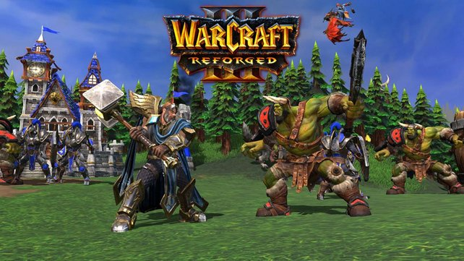
Motivation – Geschichte des Tower Defense

Slide 15
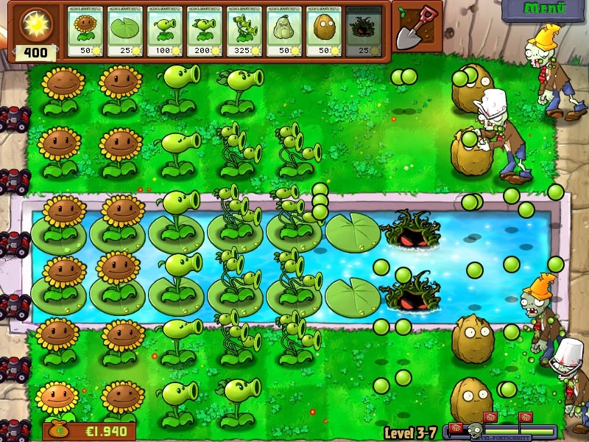
Motivation – Geschichte des Tower Defense

Slide 16
Motivation – Geschichte des Tower Defense
Windows
MacOS
Windows Phone 7
IOS
Xbox 360
PlayStation 3
Nintendo DS
DSiWare
Android
Bada
Blackberry Tablet OS
PlayStation Vita
Google Chrome
NOOK

Slide 17
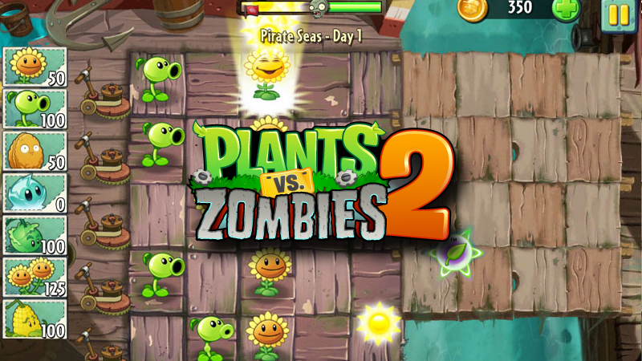
Motivation – Geschichte des Tower Defense
Einführung von Mikrotransaktionen

Slide 18

Motivation – Geschichte des Tower Defense

Slide 19


Motivation – Geschichte des Tower Defense

Slide 20
Projektverlauf
Mitte September erstes Meeting: Herausforderungen
Vorwissen: Sehr wenig
Zeitmanagement: Viele Module mit Semesterarbeiten -> viel zu tun während dem Semester
Kommunikation
Meetings vor den Meilensteinen via Teams
Entwicklung via Gitlab

Slide 21
Projektverlauf
Grösste technische Herausforderungen
Serverprotokoll
Konsistenz
Aufteilung Server / Client

Slide 22
Projektverlauf - Funktionale Anforderungen
Spielstart
Spielablauf / Validierung
Chat

Slide 23
Funktionale Anforderungen - Spielstart
Start des Spiels, laden der Seite
Initiieren einer Session nach Eingabe des Namens
Beitreten einer Session als zweiter Spieler

Slide 24
Funktionale Anforderungen - Spielablauf und Validierung
Platzieren von Türmen
Trefferberechnung
Verdienen von Währung
Start und Ende von Wellen
Start und Ende von Levels

Slide 25
Funktionale Anforderungen - Chat
Senden und Empfangen von Nachrichten

Slide 26
Projektverlauf - Qualitative Anforderungen
Wartbarkeit
Latenz: Möglichst tief
Framerate: Möglichst hoch
Farboptimierungen: Farbwahl nach WCAG AA-Standard

Slide 27
Codeausschnitte

Slide 28
Spieldemo

Slide 29
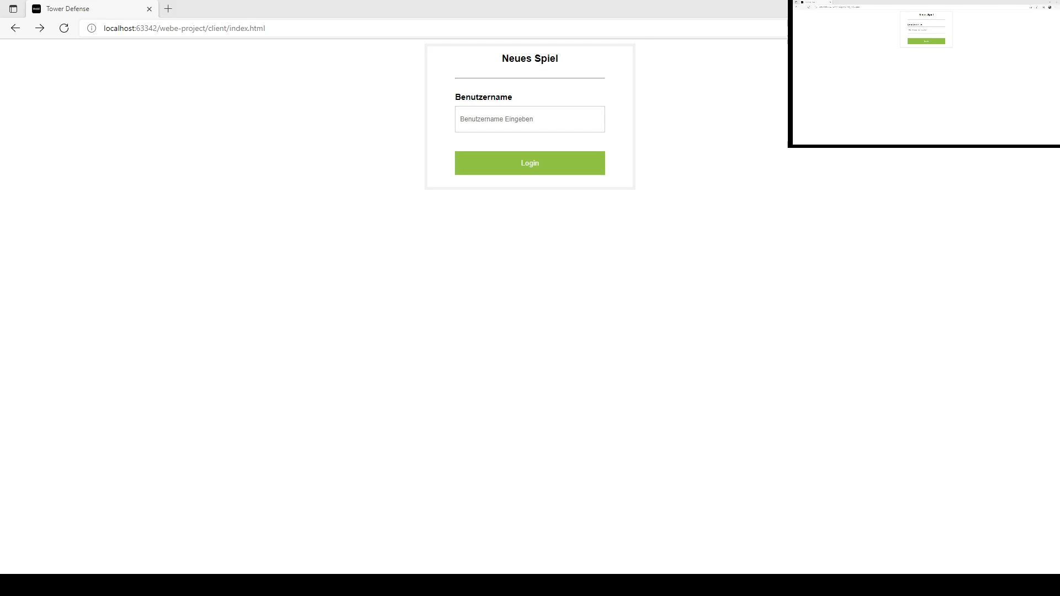

Slide 30
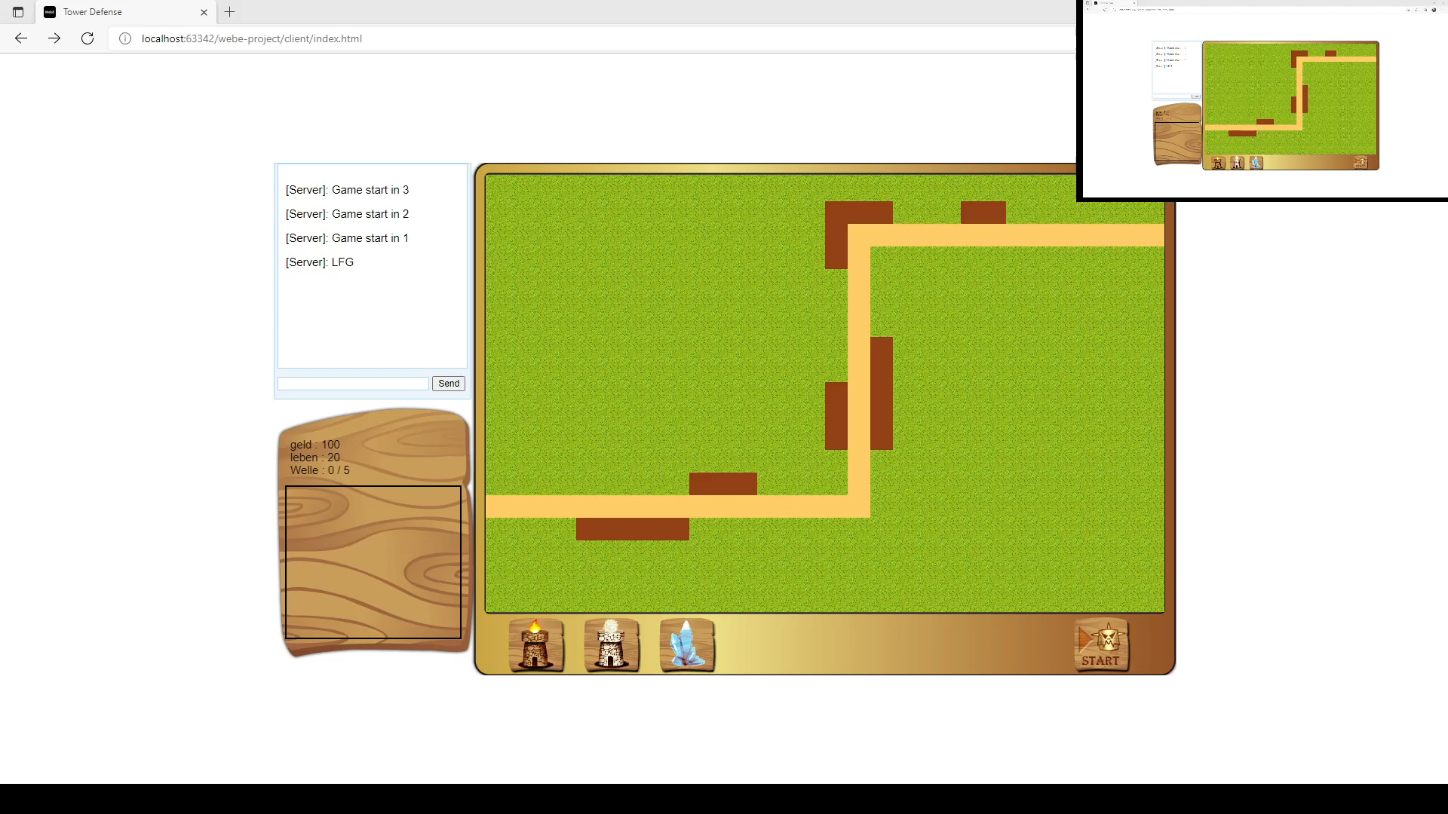

Slide 31


Slide 32
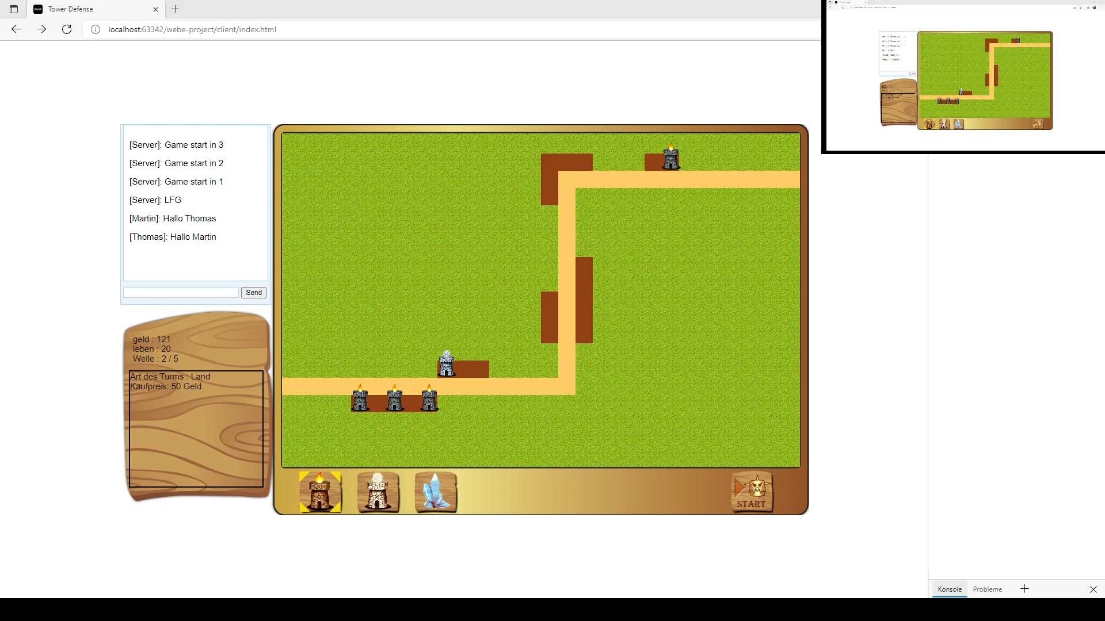

Slide 33
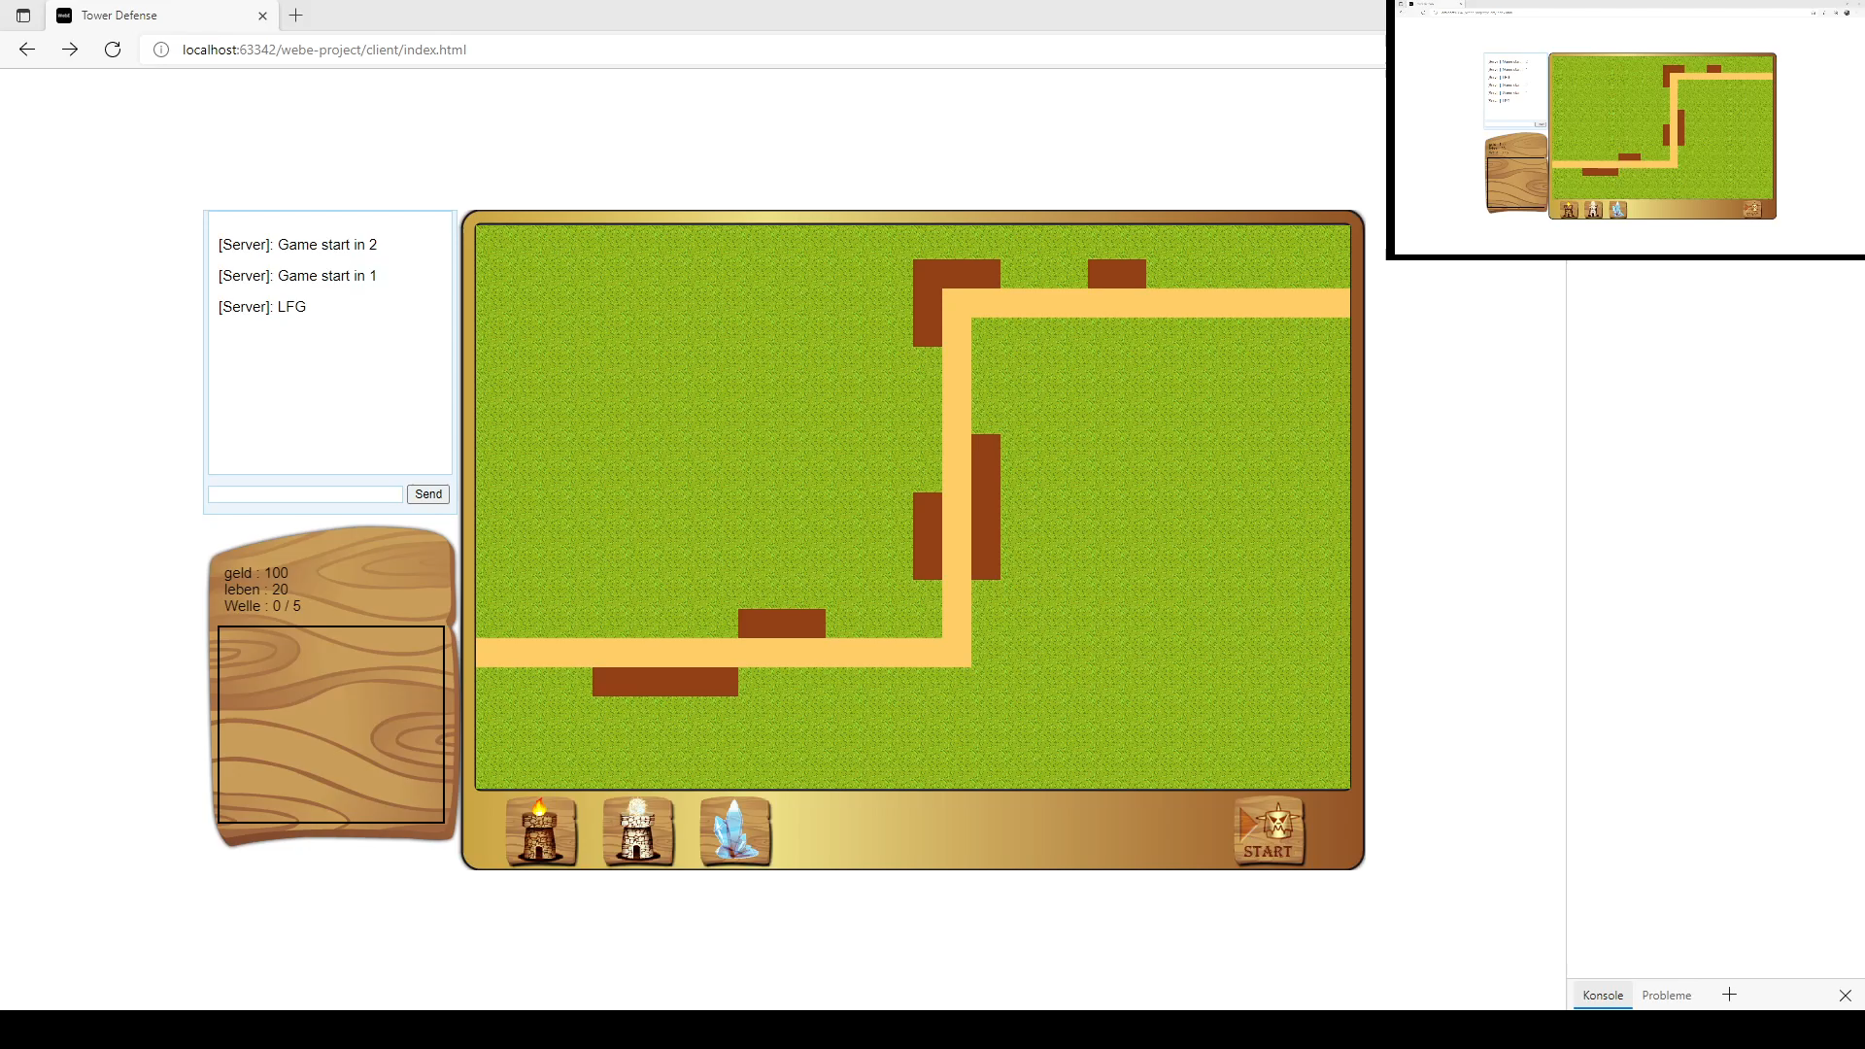

Slide 34
Fazit

Slide 35
Fazit - Funktionale Anforderungen
Problematik Frontend Testing
Tests gemäss Testprotokoll

Slide 36
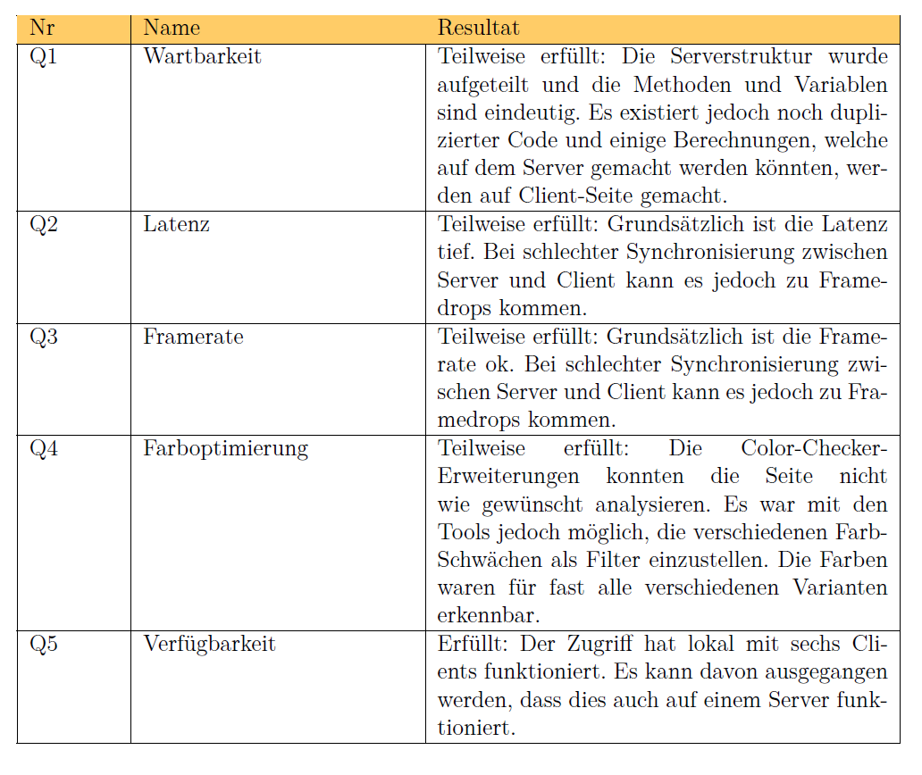
Fazit - Qualitative Anforderungen

Slide 37
Fazit
Viel gelernt HTML, CSS & vor allem Javascript
Zufrieden mit dem Endprodukt

Slide 38
Quellenangaben
[1] Unterlagen der PVA FFHS
[2] HTML5 Game Development by Example (PACKT)
[3] https://www.humblebundle.com/

